Slide 1
Логические задачи
для школьников
Струкова Ирина Андреевна, педагог-психолог ГОБОУ ЦИО

Slide 2
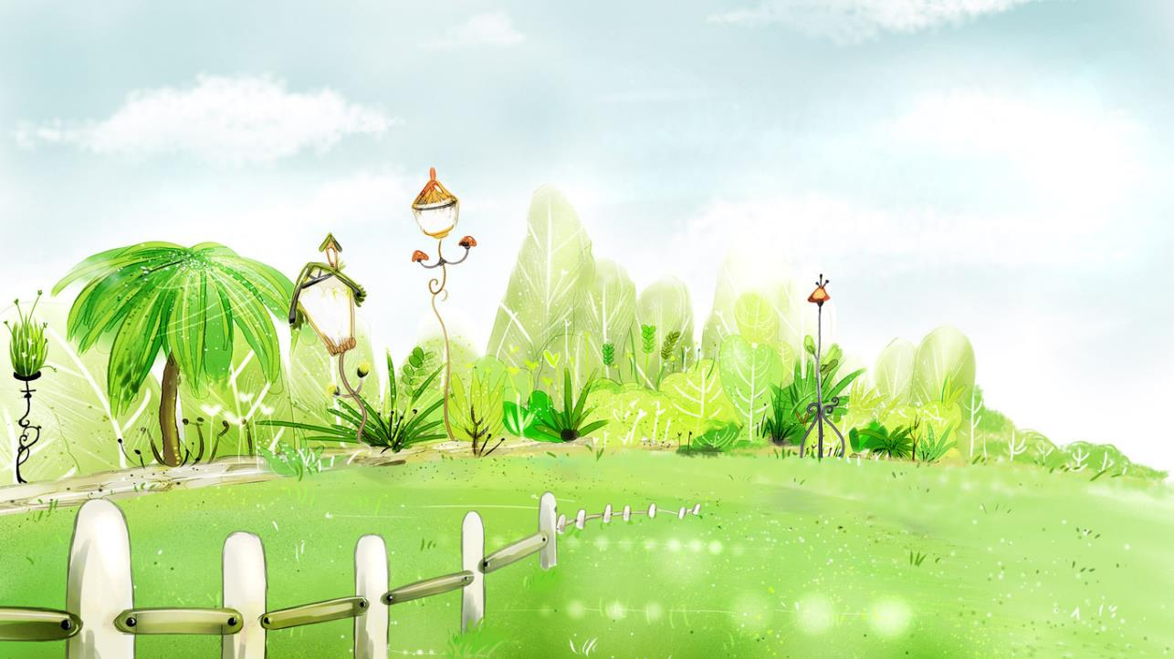
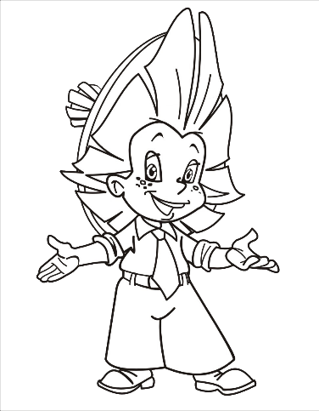
Ребята, с Незнайкой случилось что-то странное!
Помогите ему стать прежним.
Ребята,
решив логические задачи, вы поможете мне!

Slide 3
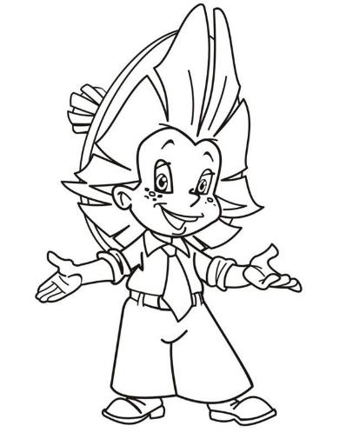
Найдите недостающую фигуру футболиста

Slide 4
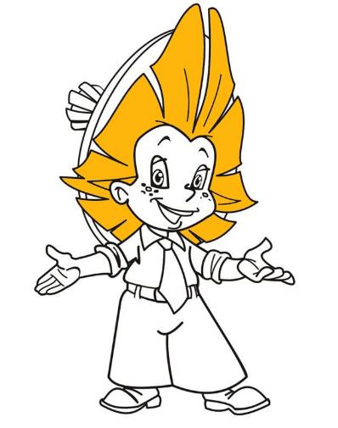
Найдите недостающую фигуру

Slide 5
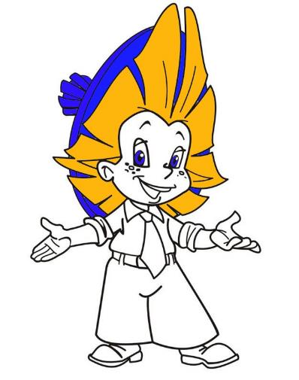
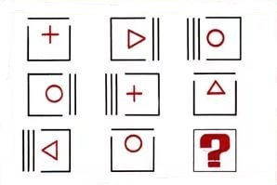
Найдите недостающую фигуру

Slide 6
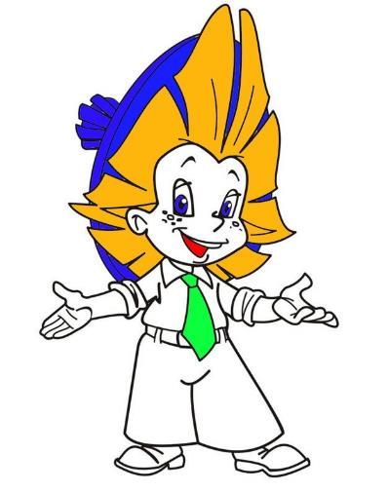
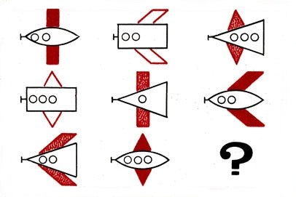
Найдите недостающий самолет

Slide 7
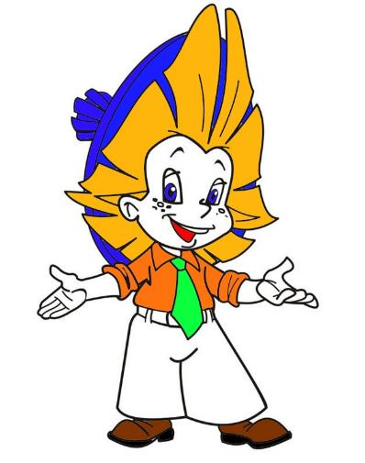
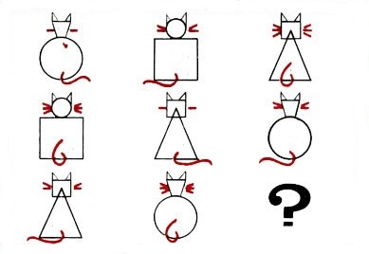
Найдите недостающую кошку

Slide 8
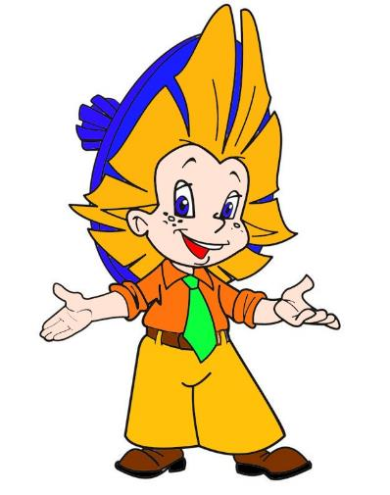
Найдите недостающий домик

Slide 9
Ребята,
благодарю вас за помощь!

